Slide 1
Big data analytics for Development
Juan Carlos Puentes
Country Manager SAS Colombia

Slide 2









THRIVING IN THE BIG DATA ERA
VOLUME
VARIETY
VELOCITY
DATA SIZE
VALUE
TODAY
THE FUTURE
Notes:
La conocida frase de los 80’s “quien tiene la información tiene el poder” ya ha sido revaluada a “quien analiza la información en tiempo real y toma provecho de ella para ejecutar de forma inmediata, tiene una ventaja competitiva”.
Es asi como hoy dia, podemos tomar ventaja de ese mar de datos, por ejemplo, en redes sociales. Hacer un análisis para entender mejor a nuestros clientes, hacer el análisis de millones de expresiones en twetts, blogs o en facebook, de datos en tiempo real via dispositivos moviles, y entender los sentimientos con que una persona se expresa de mi Compañía o Marca.

Slide 3
Big Data: Datos de interes
Menos del 0,5% de la data producida del mundo está siendo analizada.
Según el estudio, 2.8 ZB de datos se generaron en 2012. Un Zetta Byte son 10 a la 21 bytes.
El crecimiento esperado de los datos generados en el 2020 es 15 veces mayor al 2012 llegando a 42 ZB.
Google: más de 2 millones de búsquedas por minuto.
Facebook: más de 684.000 artículos y 34.000 “Me gusta” por minuto.
Twitter: más de 236.000 tuits por minuto.
Correos electrónicos: más de 100.000 emails por minuto.
iTunes: casi 47.000 descargas de aplicaciones por minuto..
YouTube: más de 4.300 minutos de video cargados por minuto.
Instagram: más de 3.600 fotos por minuto.
Foursquare: más de 2.000 check-ins por minuto.

Slide 4

Big data
Analytics
Que es para sas?
Data
Platforms
“Big Data se refiere a tecnologías y practicas emergentes que habilitan la colección, procesamiento, descubrimiento y almacenamiento de grandes volúmenes de datos estructurados y no estructurados de forma rápida y efectiva.
.”
Volumen
Velocidad
Variedad
Value
Notes:
Undercut competition DB2, teradata, SAPSQO
They can store tremendous amounts of data can get data very very quickly in support of BI but they are bound cannot do complex analytical processing in those relational database systems
We have a ceiling in the capability of those Relational Databases.
There is a lot of data in thos databases but to analyze it they have to take out of these DB’s and that takes much too long.

Slide 5
Big data
Analytics
Que es para sas?
Data
Platforms
“. Big Data es un termino que describe grandes volumenes de datos de alta velocidad, complejos y variables que requieren tecnologias avanzadas y procesos para capturar,almacenar, distribuir, gestionar y analizar la informacion”
Volumen
Velocidad
Variedad
Value
Notes:
Undercut competition DB2, teradata, SAPSQO
They can store tremendous amounts of data can get data very very quickly in support of BI but they are bound cannot do complex analytical processing in those relational database systems
We have a ceiling in the capability of those Relational Databases.
There is a lot of data in thos databases but to analyze it they have to take out of these DB’s and that takes much too long.

Slide 6
CONceptos de big data
Big Data tiene el potencial de transformar el Estado y la Sociedad. Escondido en el inmenso volumen, variedad y velocidad de datos, esta la nueva informacion; hechos, correlaciones, indicadores entre otros, los cuales eran practicamente imposible descubrirlos en el pasado, o simplemente no existian.

Slide 7
Capability
Segmentation
TamaNo de los datos y terminologia
Analytics
Big Data
Analytics
Reactive
  Alerts
  OLAP
  Ad Hoc Reports
  Standard Reports
Proactive
  Optimization
  Predictive Modeling
  Forecasting
  Statistical Analysis
proactive
Big Analytics
analytic capability
reactive
BI
Big DATA BI
large
big data
data size

Slide 8
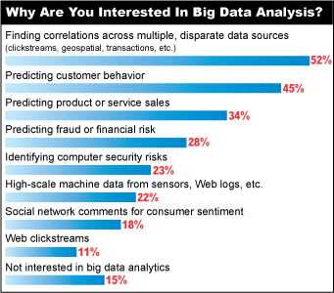

Slide 9





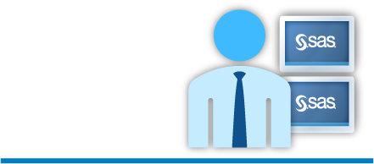












THE ANALYTICS LIFECYCLE
IDENTIFY /
FORMULATE
PROBLEM
BUSINESS
MANAGER
BUSINESS
ANALYST
EVALUATE /
MONITOR
RESULTS
DATA
PREPARATION
Domain Expert
Makes Decisions
Evaluates Processes and ROI
Data Exploration
Data Visualization
Report Creation
DEPLOY
MODEL
DATA
EXPLORATION
IT SYSTEMS /
MANAGEMENT
DATA SCIENTIST
VALIDATE
MODEL
TRANSFORM
& SELECT
Exploratory Analysis
Topic Creation
Predictive Modeling
Model Validation
Model Deployment & Monitoring
Data Preparation
BUILD
MODEL
Notes:
So lets briefly consider the aspects of analytics, and what are the necessary factors you need in an integrated analytics platform.
Well, this slide illustrates the learning, and feedback that is fundamental to doing analysis – and explains innovation can occur – because you continue to learn and grow from what you have already done.
There are different constituents in this process – the business manager/or management who are focused on decisions, or streamlining processes – , Business analysts work to help formulate the business problem to an analytical problem, those that are creating models based on the informational inputs – and the technology teams who ensure that the analytical models are deployed in the appropriate to deliver business results in ‘right time’ – ie. when they are needed (which may or may not be ‘real time).
While this may seem like a number of roles – in smaller companies they collapse to one or two people wearing different hats. What is consistent, regardless of the size of the organization is that all of these steps are necessary – and whether they are being applied to structured data, or unstructured text – these are still the phases of model development.

Slide 10
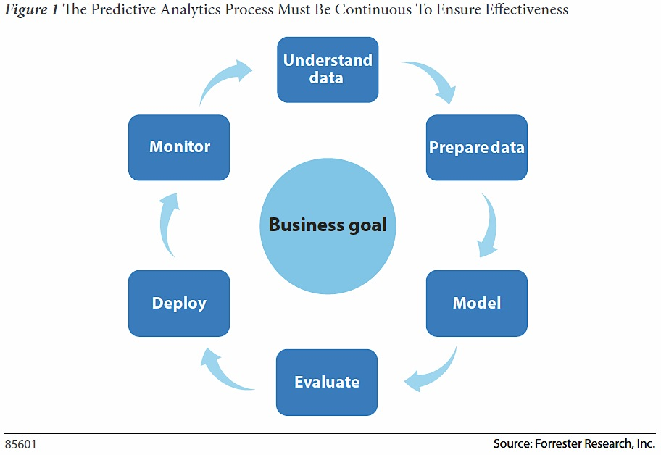

The Forrester Wave:
Industry analysts agree with this approach
BIG DATA PREDICTIVE ANALYTICS SOLUTIONS, Q1 2013

Slide 11
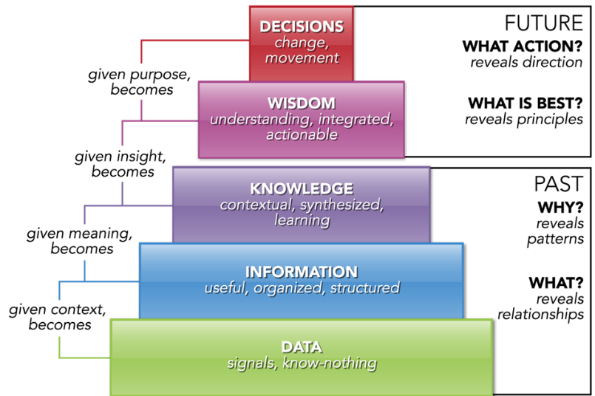
analytics
SAS analytics view
“Analitica son los procesos, tecnologias y mejores practicas que tornan los datos en informacion y conocimiento que impulse decisiones y acciones de negocio .” Wayne Eckerson
Notes:
Como punto inicial, se definió la plataforma SAS como la solución para soportar las iniciativas analíticas de Bancolombia

Slide 12
analytics
Model generation process- SEMMA
Redes Neuronales
Datos de entrada
Muestras
Partición de datos
Exploración estadística
Variables importantes
Arboles de decisión y clas.
Calif. y comparación de modelos
Transformación
Creación de variables
Reemplazo de Valores
Modelos de regresión
Otros modelos de minería
Sample
Explore
Modify
Model
Assess
Notes:
Explicar primero la metodología de Minería de datos
Through more than 27 years of its experience in leading the top companies in the world towards customer intelligence, SAS has been following the SEMMA methodology in conducting its data mining initiatives. You start with:
Sample: your data by extracting a data set large enough to contain the significant information, yet small enough to manipulate quickly
Explore: your data by searching for unanticipated trends and anomalies in order to gain understanding and ideas
Modify: your data by creating, selecting, and transforming the variables to focus the model selection process
Model: your data by allowing the software to search automatically for a combination of data that reliably predicts a desired outcome
Assess: your data by evaluating the usefulness and reliability of the findings from the data mining process
On the technology side, we the SAS data mining tool also known as the Enterprise Miner.

Slide 13
7 pasos de la implementacion de biG data
Recoleccion – Data en Diferentes Fuentes
Procesamiento – Uso de Altas tecnologias de paralelismo para que la Data sea mas entendible.Hallazgos de Datos.
Gerenciar – Limpieza, Transformacion, Auditoria, Seguridad.
Medir – Integracion o Correlaciones entre datos, basados en metricas de Negocio
Consumir – Uso final de los datos resultantes
Almacenar – Soluciones de Storage
Gobernar – Gobierno de datos desde la perspectiva de Negocio
Notes:
Pero es importante, que los temas de Big Data Analytics estén enfocados en generar rentabilidad y no solo a trabajar en temas básicos de reputación en redes sociales. El gran valor de las actividades de Big Data Analytics, se ve reflejado entre otros en el mejoramiento de los resultados de las organizaciones, que se da con la adecuada implementación de tecnologías de analítica en estrategias de Marketing, que permiten optimizárlas con el aprovechamiento de los multiples canales de comunicación, de ofertas y productos hacia y para los Clientes.

Slide 14
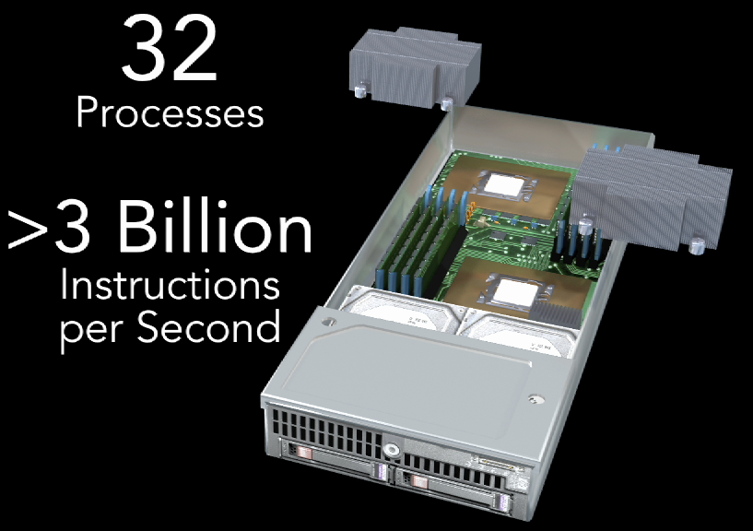
High performance computing
Computers have become increasingly powerful.
Required for Big Data Analytics
A standard blade server (cost ~ $15k USD)
Dr. Jim Goodnight
CEO, SAS

Slide 15
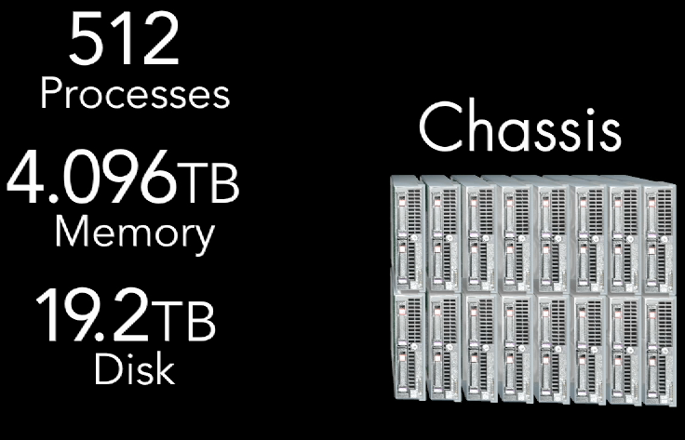
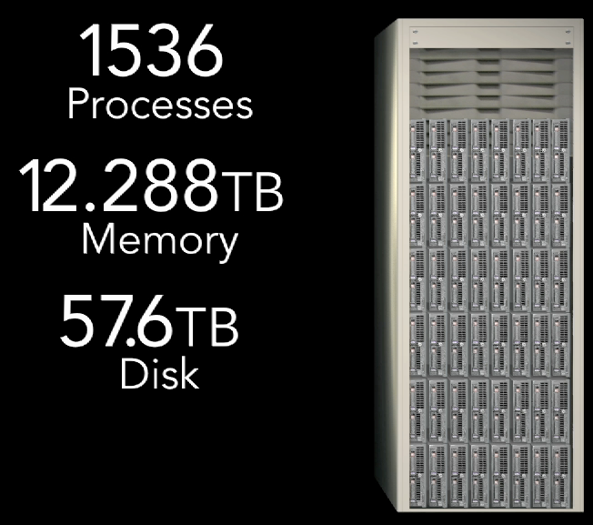
High performance computing
Blade servers connected for greater computing power
  “Chassis” has > 48 Billion instructions per second
  “Rack” has > 144 Billion instructions per second
SAS Optimized to divide work across all processors
Dr. Jim Goodnight
CEO, SAS

Slide 16
big data visualization
SAS’ High Performance Computing enables:
Real-time visualization of Big Data
Real-time Query and Analytics on Big Data
Enables self-service and democratization of data
Dr. Jim Goodnight
CEO, SAS

Slide 17
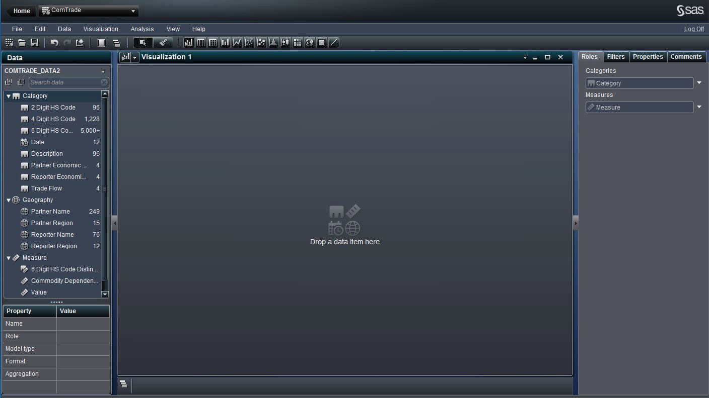
Big data visualization (DEMO)

